Slide 1
Международная аккредитация и инспектирование деятельности Назарбаев Интеллектуальных школ
АОО «Назарбаев Интеллектуальные школы»
Департамент оценки качества образования и международной аккредитации
Абильденова Д.
Старший менеджер
Август 2018 г.

Slide 2
Международная аккредитация CIS
20 Назарбаев Интеллектуальных школ являются членами CIS
12 Назарбаев Интеллектуальных школ получили международную аккредитацию CIS
Более 100 международных экспертов провели 32 визита в Интеллектуальные школы в рамках международной аккредитации
Международные эксперты высоко оценивают:
Образовательную программу NIS-Programme
Систему управления в Интеллектуальных школах
Предоставляемые учителям возможности для профессионального развития
Систему Шанырақов
Материально-техническую базу школ
Кураторскую и психологическую службу

Slide 3
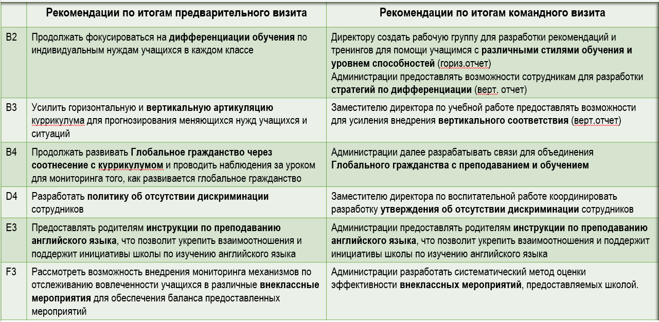
Международная аккредитация CIS
Основные области для дальнейшего развития Интеллектуальных школ:
Горизонтальное и вертикальное планирование
Дифференциация обучения
Межпредметная интеграция
Уровень английского языка учителей и учащихся
Развитие одаренных учащихся в области наук и технологий
Использование анализа результатов оценивания
для улучшения преподавания и обучения
Повышение вовлеченности библиотекарей и IT-специалистов
в образовательном процессе
Стандарт В
«Преподавание и обучение»
Не по всем рекомендациям экспертов, данным во время предварительных визитов, была проведена работа. В итоге, рекомендации были повторно отражены в отчетах по командным визитам.
Notes:
Рекомендации эксперты дают по всем 7 стандартам, но больше всего рекомендаций по стандарту В «Преподавание и обучение»
Анализ отчетов по аккредитации является одной из причин, которые послужили для обновления процедуры инспектирования

Slide 4
Почему возникла необходимость в обновлении процедуры инспектирования?
Ежегодно проводятся многочисленные внеплановые и тематические проверки
1
По обращениям родителей или законных представителей учащихся
2
Документов строгой отчетности
3
Качества проводимых уроков в школах
4
Подготовки школы к внешнему оцениванию
5
По коллективным жалобам
6
Финансовый аудит
7
Юридический аудит и др.
Переход к комплексной оценке эффективности деятельности школ
Notes:
Хаотичное было раньше, точечное
А мы хотим сделать системное
За прошлый учебный год только по линии ДОКОМА было 20 поездок

Slide 5
Аккредитация и инспектирование
ИНСПЕКТИРОВАНИЕ
АККРЕДИТАЦИЯ
проводится для оценки и повышения качества образовательных услуг (по опыту Голландии, Англии, Шотландии, Австрии, Норвегии)
Внешняя независимая оценка, направленная на развитие школ
проводится с целью оценки соответствия качества образовательных услуг международным стандартам (CIS)
Notes:
Таким вопросом задаются и международные эксперты, которые посещают. Кто оценивает наши школы?

Slide 6
Сопоставление проверяемых элементов двух процедур
Международная аккредитация
Инспектирование Интеллектуальных школ
НАПРАВЛЕНИЯ
1. Планирование образовательной деятельности
2. Управление и менеджмент
3. Преподавание и обучение
4. Кадровый потенциал школы
5. Доступность обучения и преподавания
6. Культура школы и сотрудничество
8. Ресурсное обеспечение
7. Безопасность и благополучие в школе
А. Миссия и видение школы
B. Преподавание и обучение
C. Управление и лидерство
СТАНДАРТЫ
D. Персонал
E. Доступность образования
F. Культура школы
G. Ресурсное обеспечение
7 стандартов, 36 под-стандартов, 190 индикаторов
8 направлений, 53 под-направления,
786 критериев (индикаторы, показатели)
Notes:
В школы отправлено в понедельник

Slide 7
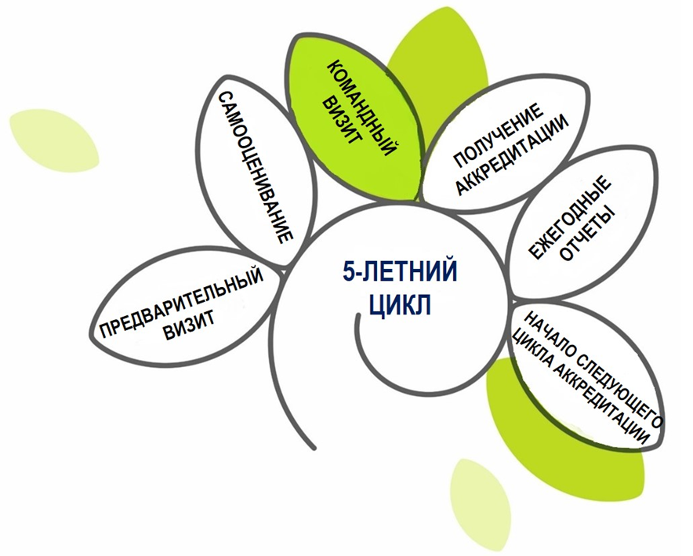
Цикличность проведения аккредитации и инспектирования
Аккредитация
Инспектирование
1 раз в 3 года

Slide 8
Предварительный график инспектирования Интеллектуальных школ
№ | Наименование школ | Сроки проведения Инспектирования Интеллектуальных школ
 |  | 2018 г |  |  |  | 2019 г
 |  | сентябрь | октябрь | ноябрь | декабрь | январь | февраль | март | апрель | май | сентябрь | октябрь | ноябрь | декабрь
1 | г. Астана
2 | ФМН г. Астана
3 | ФМН г. Кокшетау
4 | ФМН г. Семей
5 | ФМН г. Талдыкорган
6 | ХБН г. Усть-Каменогорск
7 | ФМН г. Уральск
8 | ХБН г. Караганда
9 | ФМН г. Актобе
10 | ФМН г. Шымкент
11 | ХБН г. Шымкент
12 | ХБН г. Атырау
13 | ХБН г. Кызылорда
14 | ФМН г. Тараз
15 | ХБН г. Павлодар
16 | ФМН г. Алматы |  |  |  |  |  | 24.02-03.03
17 | ХБН г. Алматы
18 | ХБН г. Актау |  |  |  |  |  |  |  | 9-13.04
19 | ФМН г. Костанай
20 | ХБН г. Петропавловск
- Инспектирование школы
- Международная аккредитация
Notes:
Апробация процедур
В школы и в Департаменты ЦА отправлен проект правил инспектирования. Мы ждем обратную связь

Slide 9
Спасибо за внимание!

